Slide 1




Efecto de la escarificación física y química en la germinación de semillas de garbanzo (Cicer arietinum)
Hidrogo Paredes Jhinmy Yhanner^{1*}
Mondragón Herrera Edwin^{2*}
Parejas Gonzales, Jhodany^{3*}
Pizarro Zavaleta Nixon^{4*}
Vega Chávez Gimena^{5*}
¹Curso de Producción y Tecnología de Semillas, Facultad de Ingeniería y ciencias agrarias, Universidad Nacional Toribio Rodríguez de Mendoza (UNTRM), Perú.
*Autor de correspondencia: 7603277821@untrm.edu.pe¹, 7085037121@untrm.edu.pe², 7546174021@untrm.edu.pe³, 7030447081@untrm.edu.pe⁴, 7456049821@untrm.edu.pe¹
2025

Slide 2
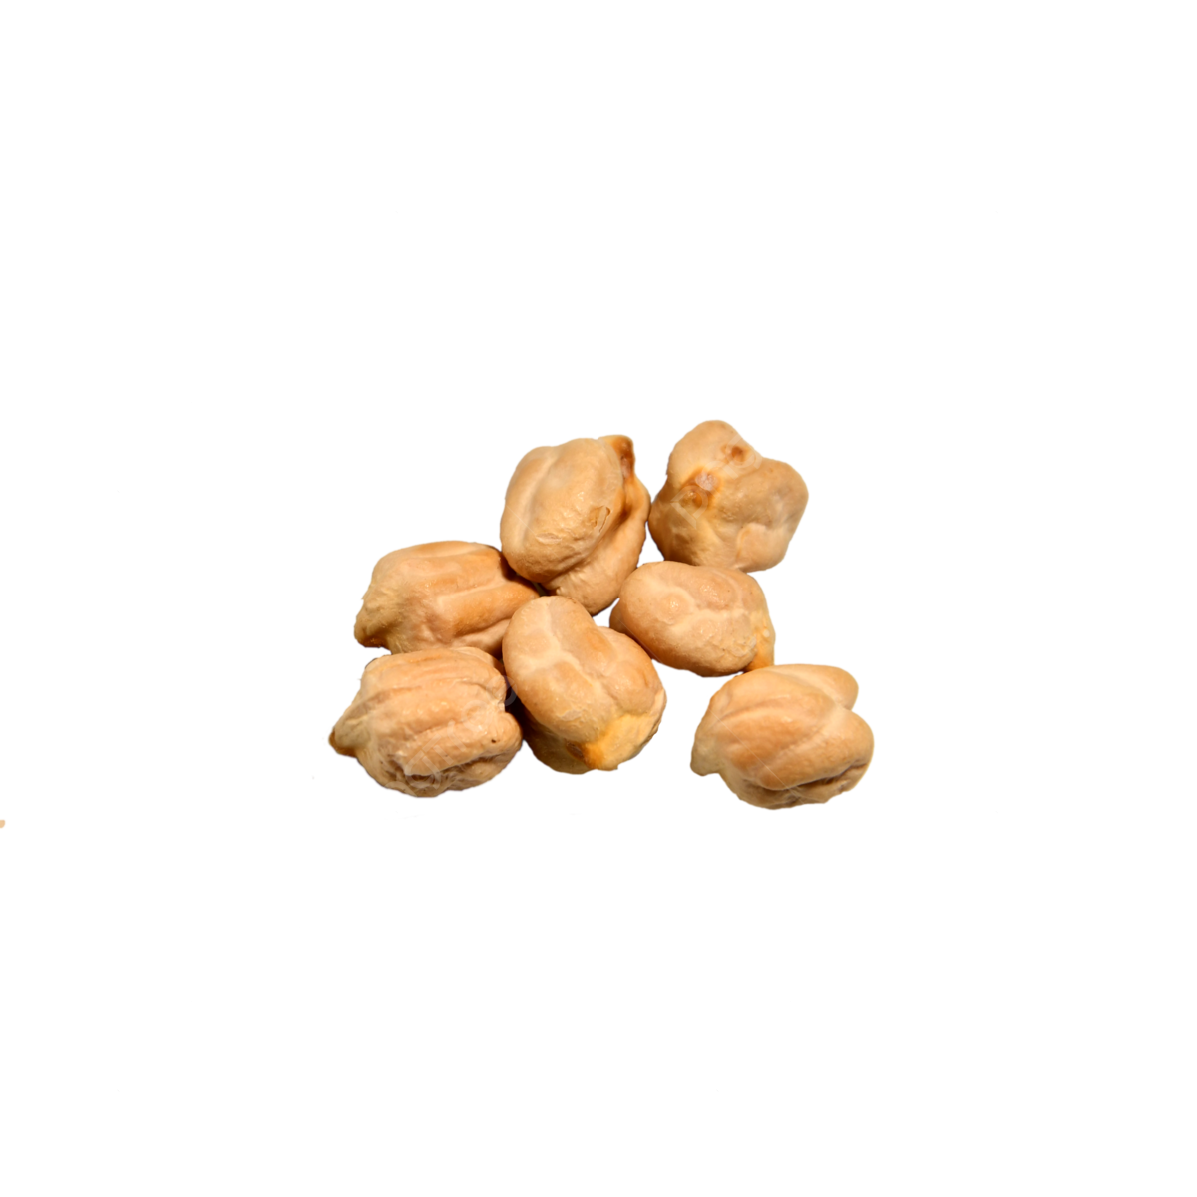
I. OBJETIVOS
OBJETIVOS ESPECÌFICOS
1. Determinar el porcentaje de germinación de semillas de garbanzo (Cicer arietinum) sometidas a diferentes métodos de escarificación física y química.
OBJETIVO GENERAL
Evaluar el efecto de diferentes métodos de escarificación en la germinación de semillas de garbanzo (Cicer arietinum).
2. Estimar el tiempo promedio de germinación de las semillas bajo los distintos tratamientos de escarificación.
3. Calcular el índice de velocidad de germinación en semillas de garbanzo tratadas con métodos físicos y químicos.

Slide 3


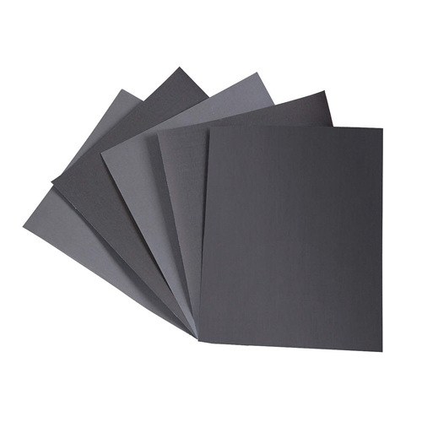

II. MATERIALES Y METODOLOGÍA
¿Qué es la escarificación?
2.1 Materiales
Semillas de garbanzo (Cicer arietinum)
Papel toalla.
Agua destilada.
Guantes.
Recipientes plásticos.
Acetona.
Lija
Agua caliente
Etiquetas

Slide 4
II. MATERIALES Y METODOLOGÍA
2.2 Metodología
Variables a evaluar
Selección y preparación de las semillas
Índice de velocidad de germinación.
Se seleccionara semillas uniformes, sin daños ni signos de deterioro.
Porcentaje de germinación.
Tiempo promedio de germinación.
Tratamientos experimentales
Tratamiento | Descripción
T1 (Control) | Semillas sin ningún tipo de escarificación.
T2 (Lija) | Lijar suavemente un extremo de la semilla hasta ver una leve exposición interna sin dañar el embrión (Talleres de Artes y Oficios C. Para el Bienestar, 2021)
T3 ( Acetona) | Vamos a sumergir en acetona pura, por 12 h (Merula et al. 2012).
T4 ( Agua caliente)
6 repeticiones por cada tratamiento.

Slide 5
III. REFERENCIAS BIBLIOGRAFICAS
Merula, R & Díaz, S. (2012). Métodos, técnicas y tratamientos para inhibir dormancia en semillas de plantas forrajeras. Universidad de la Empresa Facultad de Ciencias Agrarias. Uruguay. https://ainfo.inia.uy/digital/bitstream/item/12563/1/Pasantia-Post-grado-Merola-Saulo-Diaz-2012.pdf
Talleres de Artes y Oficios C. Para el Bienestar. (2021, 10 de noviembre). Escarificación de semillas [Video]. YouTube. https://www.youtube.com/watch?v=3ibIup5d4cw
Coa Urbaez, M., Mendez Natera, J. R., Silva Acuña, R., & Mundarain Padilla, S. (2014). Evaluación de métodos químicos y mecánicos para promover la germinación de semillas y producción de fosforitos en café (Coffea arábica) var. Catuaí Rojo. Idesia (Arica), 32(1), 43-53. https://doi.org/10.4067/S0718-34292014000100006

Slide 6

¡GRACIAS!

